Slide 1
Redni motor jednosmerne struje
Šema I osnovne jednačine

Slide 2
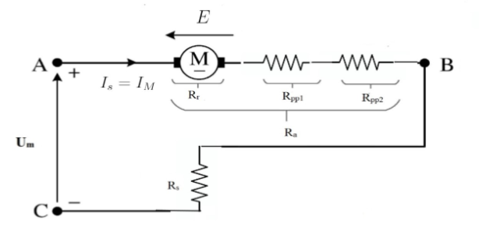
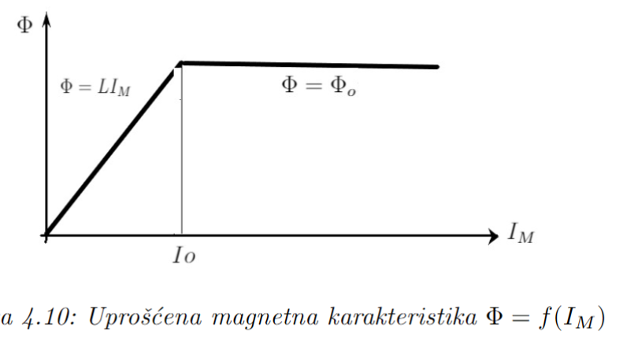

Slide 3
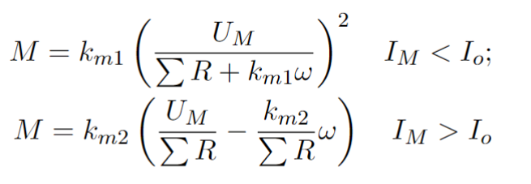
Elektromehaničke karakteristike

Slide 4
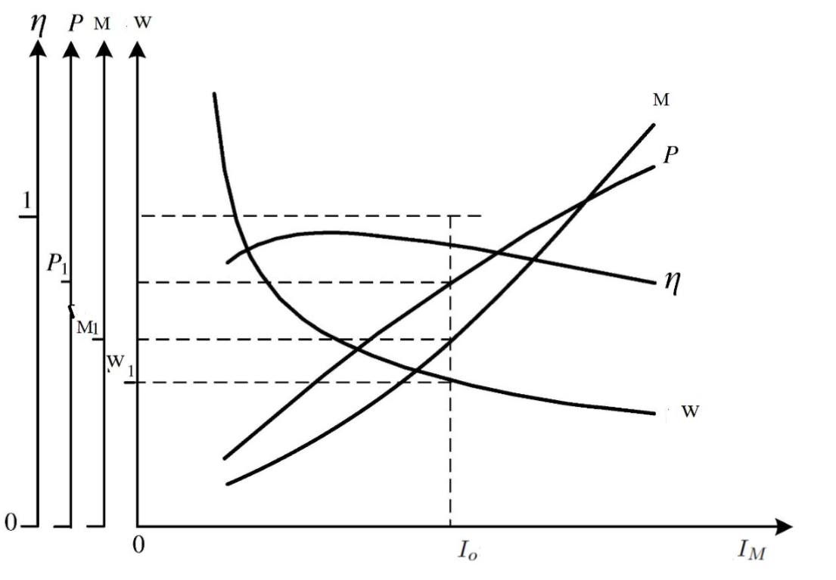

Slide 6
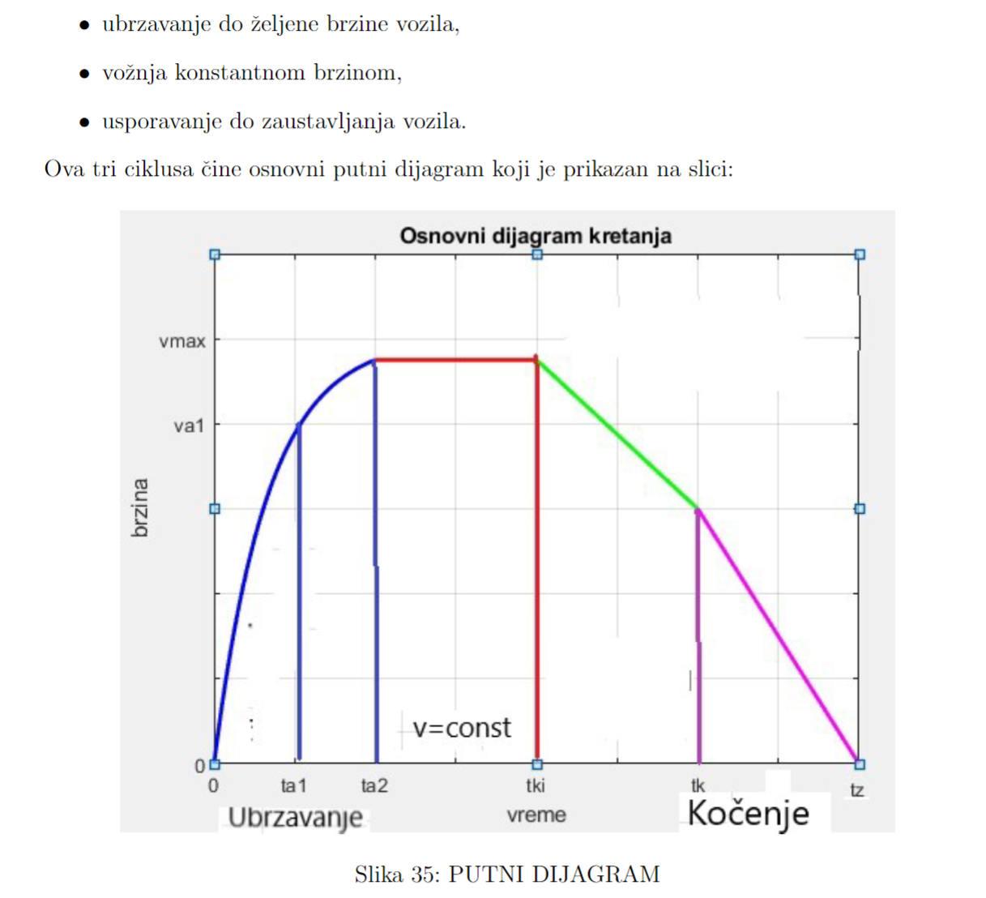
UPRAVLJANJE BRZINOM I MOMENTOM MOTORA JSS U VUČNIM APLIKACIJAMA
CILJ UPRAVLJANJA = REALIZACIJA VOZNOG PROFILAPRIKAZANOG NA SLICI

Slide 7
UPRAVLJANJE BRZINOM I MOMENTOM MOTORA JSS U VUČNIM APLIKACIJAMA PROMENOM NAPONA NAPAJANJA VUČNOG MOTORA I SLABLJENJEM POLJA POBUDE( MAGNETNOG POLJA)

Slide 8
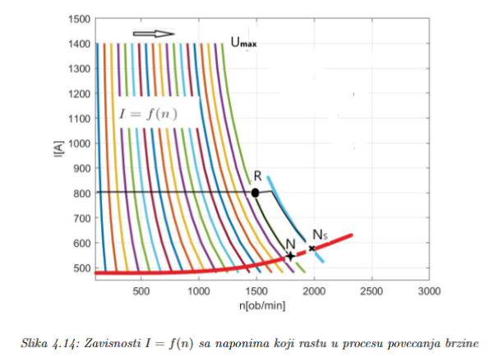

Slide 9
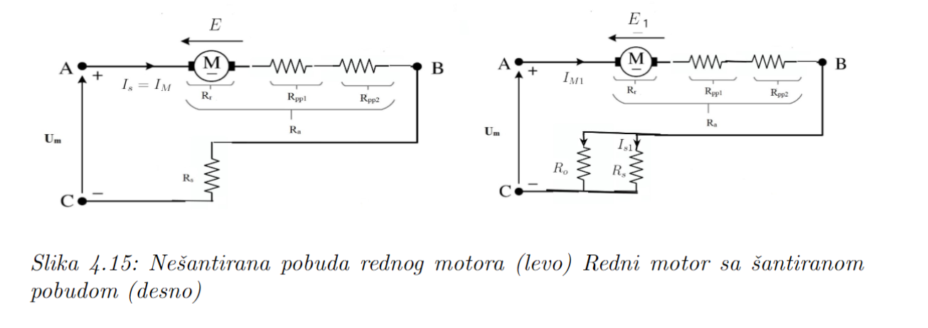
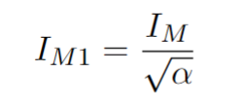

Slide 10
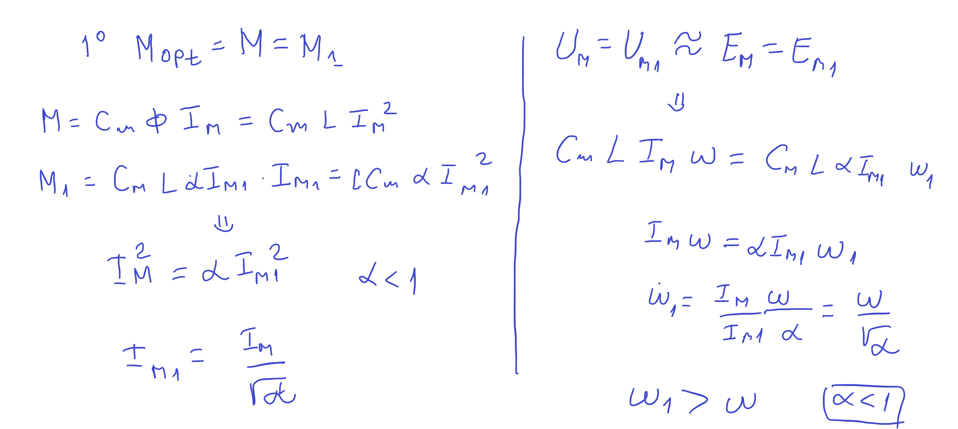

Slide 11
Promena smera obrtanja

Slide 12
Električno kočenje

Slide 13
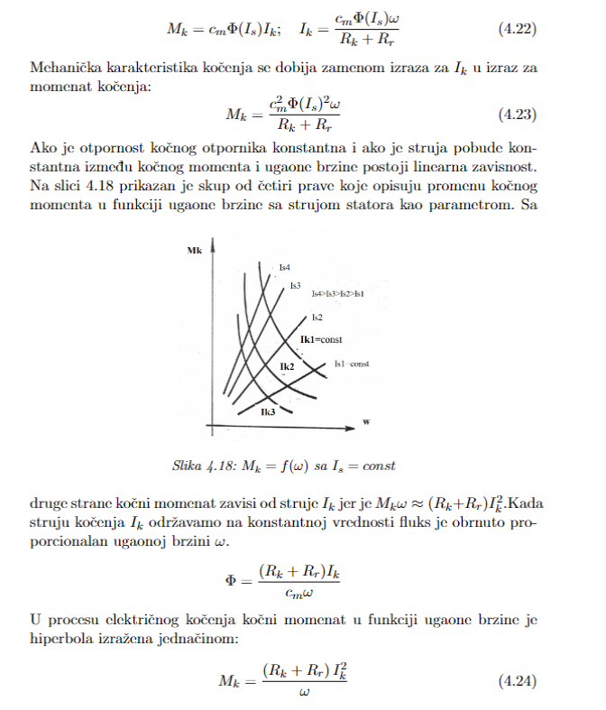
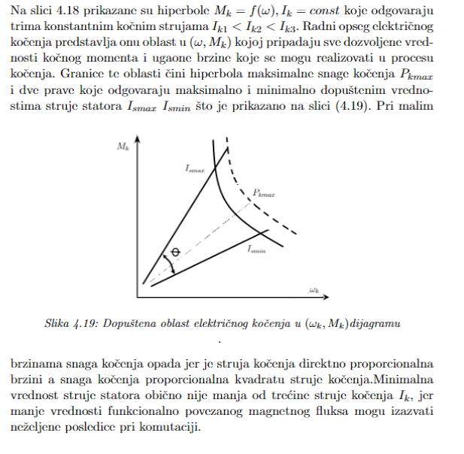

Slide 14
Vučni motor za usmerenu valovitu struju
Kako se generiše valoviti napon I struja
Mere za suzbijanje povećane valovitosti

Slide 15
